Slide 1

«Мектепке дейінгі жастағы қорқыныш»

Slide 2
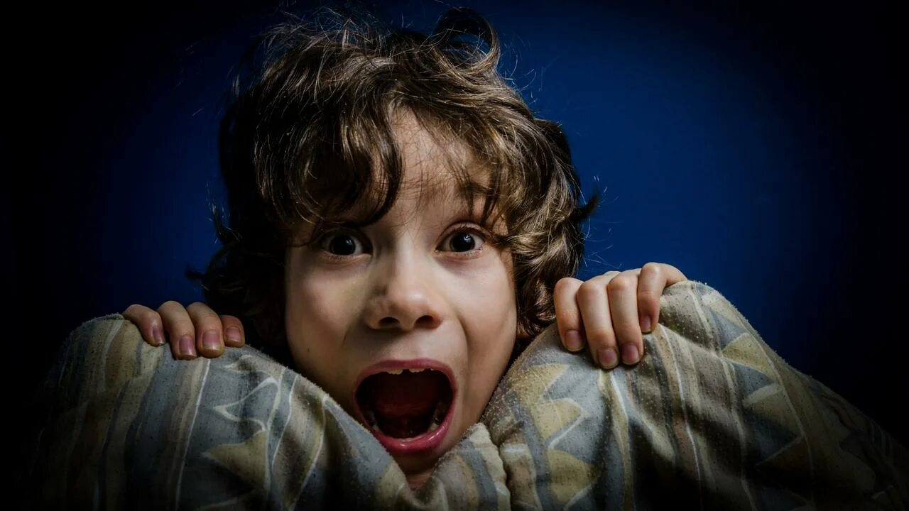

Қорқыныш - бұл эмоция өте күшті, бірақ адамға қажет: ол өзін-өзі сақтау инстинктімен бірге жүреді, қауіптен аулақ болуға көмектеседі. Көбінесе қорқыныш адамға көмектеседі. Бірақ біздің санамызды байланыстыратын, тыныш өмір сүруге және бақытты сезінуге кедергі келтіретін көптеген «дұрыс емес» қорқыныштар бар. Әр баланың дамуының әртүрлі кезеңдерінде бастан кешіретін жас қорқыныштары өтуі де, өзгеруі де, терең кезеңге өтуі мүмкін. Бұл тұрғыда ең қауіпті қорқыныш мектепке дейінгі жаста пайда болады және бала есейген сайын жойылмайды. Олар өмір бойы өшпес із қалдырады. Сондықтан ата-аналар үшін балалардың қорқынышының не екенін, олардың түрлері, көріну ерекшеліктері, оларды тану және күресу тәсілдерін білу маңызды.

Slide 3

Мектепке дейінгі жас қорқыныштың пайда болуы үшін ең сезімтал, бұл баланың қиялын белсенді дамытатындығымен түсіндіріледі. Қорқыныш пен үрей сияқты ұғымдарды ажырату керек. Қорқыныш-қауіп-қатерге жауап, алаңдаушылық – қауіптің алдын-ала ескертуі. Мазасыздық жүйке жүйесін қоздырады, қорқыныш оны тежейді.

Slide 4
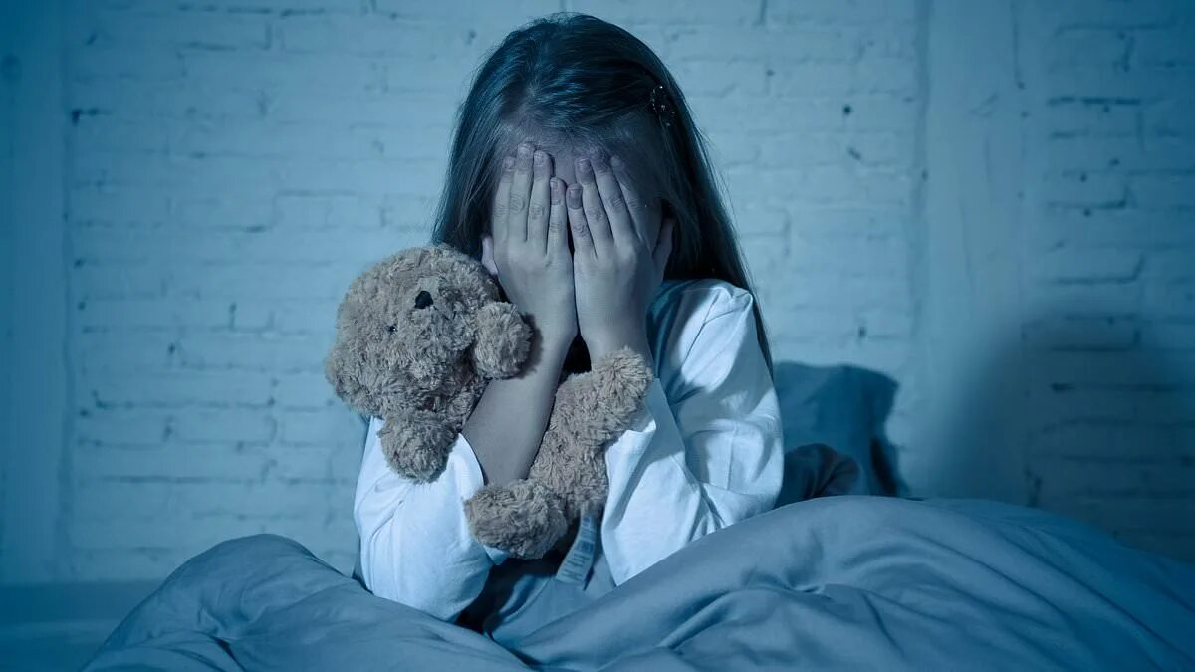
Жасқа байланысты қорқыныш пен невротикалық қорқыныш бар. Әдетте, жас кезеңдері уақыт өте келе өтеді, бірақ балалар психологтары көбінесе невротикалық психологтармен жұмыс істеуі керек. Барлық дерлік балалар жасқа байланысты қорқынышқа ұшырайды, олар әсіресе эмоционалды сезімтал мектеп жасына дейінгі балаларда айқын көрінеді. Мұндай қорқыныштың пайда болуының көптеген себептері бар: отбасындағы жанжалды қатынастар, психологиялық жарақаттар-шок, қорқыныш, көптеген тыйымдар, балаларға таратылатын ата-аналық қорқыныш.

Slide 5
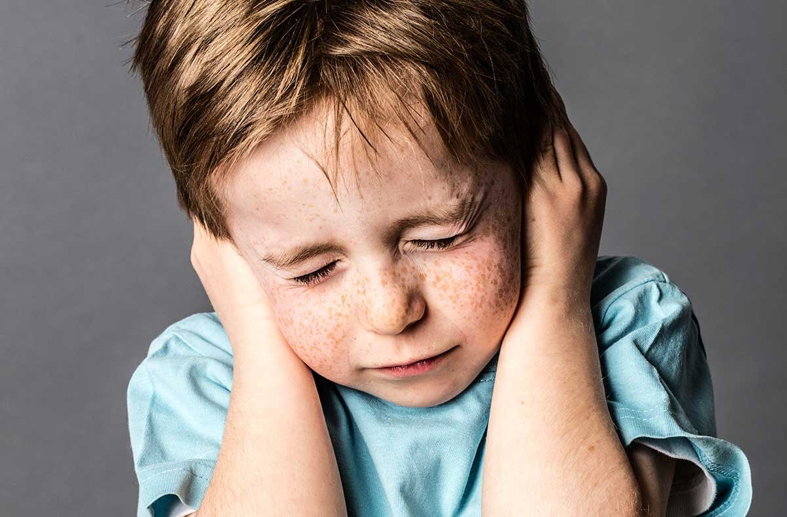
Невротикалық қорқыныш ұзақ уақытқа созылған тәжірибелерден немесе өткір психикалық күйзелістерден туындауы мүмкін. Мұндай қорқыныш тұлғаның дамуына және баланың мінезінің қалыптасуына теріс әсер етеді. Жасқа байланысты қорқыныш қалыпты құбылыс, тіпті баланың қалыпты психикалық дамуының көрсеткіші екенін есте ұстаған жөн. Туғаннан 1 жасқа дейін бала қатты өткір дыбыстардан, бейтаныс адамдардан қорқу, таныс ортаның өзгеруі, биіктіктен қорқу, анасынан бөліну сияқты жасқа байланысты қорқыныштарды көрсетеді. 1-2 жастан бастап жалғыздықтан, шудан, бейтаныс ересектерден қорқу тән. 2-3 жастан бастап инъекциялар мен жануарлардан қорқу. 3-5 жастан бастап қараңғылықтан, жалғыздықтан, жабық кеңістіктен, биіктіктен, ертегі кейіпкерлерінен, ауырсынудан, инъекциядан қорқу. 5-7 жастан бастап соғыс, шабуыл, өлім, ата-ананың өлімі, ертегі кейіпкерлері, қорқынышты армандар, жазадан қорқу пайда болады.

Slide 6
Балалардың қорқынышына мұқият болу өте маңызды, балалар үшін бұл қиын тәжірибе. Егер бала қорқынышты түс көрсе, онда сіз қорқынышты кейіпкерді тартып, оны күлкілі ете аласыз. Сіз баладағы эмоционалдық шиеленісті жеңілдету үшін ойындарды пайдалана аласыз, кейіпкердің жауызды қалай жеңгені туралы ертегі жасай аласыз. Бірақ егер біз ұйқысыздық, түнгі қорқыныш, энурез, невротикалық көріністер (тырнақ тістеу, шашты бұйралау), тиктер, жиі ашуланшақтық сияқты алаңдатарлық белгілерді байқасақ, онда сіз маманға хабарласуыңыз керек.
Асқынусыз жасқа байланысты қорқыныш норма екенін есте ұстаған жөн, бірақ невротикалық қорқыныш балалар психологының, кейде психиатрдың араласуын қажет етеді.

